Slide 1

ПЛАТЕЖИ И ПЕРЕВОДЫ
в том числе по Системе быстрых платежей
ВЫГОДНО И УДОБНО
2026 г.

Slide 2








С2В
позволяет принимать оплату за товары и услуги без карт от клиентов разных банков и экономить на эквайринге
для бизнеса
Средства на расчетный счет поступают мгновенно
ведите бизнес без кассовых разрывов вне зависимости от часовых поясов и времени суток
Сократите расходы
на оборудование
СБП – современная альтернатива эквайрингу:
для приема платежей
наличие терминала и другого оборудования не обязательно
Как подключиться?
1
2
3
Операции через СБП полностью защищены
Безопасность обеспечивают
банки-участники, Банк России
и НСПК. Все решения, которые используются в СБП, современны
и соответствуют стандартам безопасности
Продавайте
в социальных сетях
и мессенджерах
Отправляйте клиентам ссылку
на оплату. Перейдя по ней,
клиент попадает в мобильное приложение своего банка и подтверждает платёж
Оставьте заявку на подключение в вашем расчетном банке
Выберите удобный способ установки сервиса из предложенных банком
Начинайте принимать платежи удобными способами, экономить и зарабатывать больше
**
Принимайте платежи разными способами
Оплата возможна по QR-коду, NFC, кнопке оплаты и платежной ссылке
Notes:
Слайд для юридических лиц и индивидуальных предпринимателей

Slide 3




Экономия на комиссии
Максимальная комиссия 0,7%
0,2%
0,4%
0,7%
не более 1500 руб. за одну операцию
не более 10 руб. за ЖКУ
Не зависит от оборотов
ЖКУ
Социально-значимые сегменты бизнеса*
Все остальные
сегменты бизнеса
Зависит только от типа бизнеса
* Подробнее
на сайте sbp.nspk.ru
Более 200 участников СБП
Подключить прием оплаты через СБП можно в любом удобном банке,
включая все крупнейшие
Полный список банков можно
посмотреть на сайте sbp.nspk.ru
Оплата через СБП
набирает популярность
среди широкой аудитории
А принимать платежи можно от клиентов всех банков, которые подключены к СБП
Регулярные промоакции от бренда
Запускайте акции с кэшбеком и скидками в программе лояльности «Привет!»
и развивайте свой бизнес.
Прозрачность доходов
Продвижение вашего бренда
Привлечение новых клиентов
Отсутствие технических доработок
Повышайте конверсию
в онлайн-продажах
Для оплаты с помощью СБП
данные карты вводить не нужно,
поэтому конверсия будет расти!
Notes:
Слайд для юридических лиц и индивидуальных предпринимателей

Slide 4
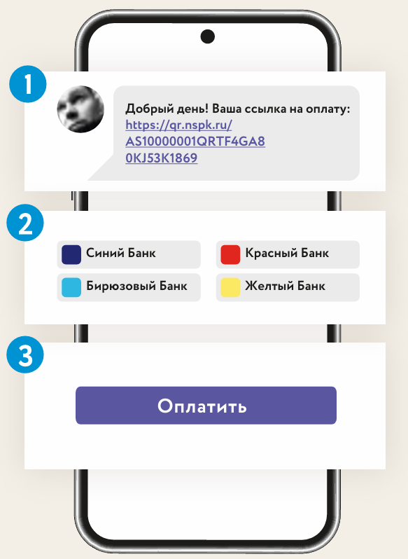
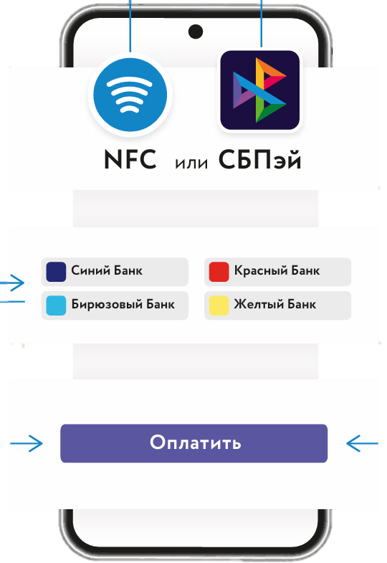
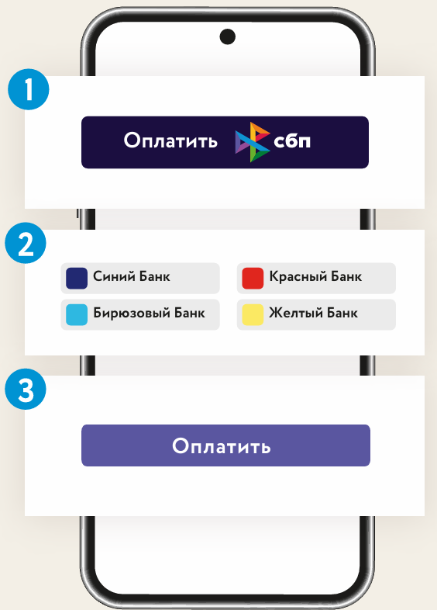
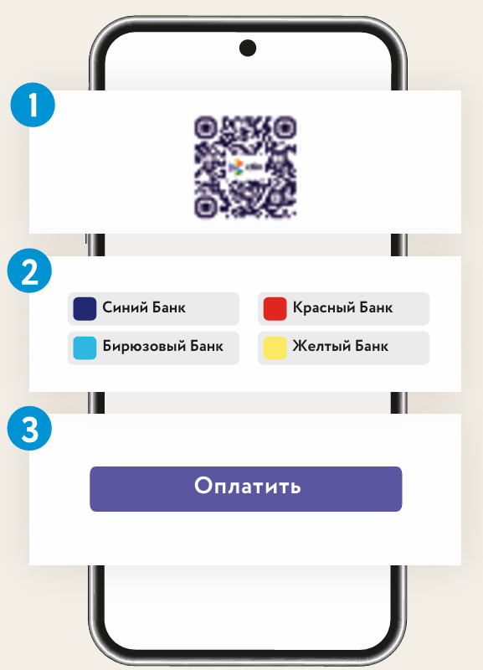
Оплата
по платежной ссылке
Оплата
через NFC-табличку
Где: онлайн-среда
Где: точки продаж и оказания услуг
Покупатель нажимает
на ссылку в смартфоне
Покупатель прикладывает разблокированный смартфон к NFC-табличке
Покупатель открывает приложение СБПэй
Выбирает способ оплаты СБП
Выбирает «Оплатить
по NFC» и прикладывает смартфон к NFC-табличке
Выбирает банк
Выбирает банк
Подтверждает оплату
Подтверждает оплату
Подтверждает оплату
Оплата по кнопке
Сканирование QR-кода
Где: мобильное приложение, мобильная версия сайта
Где: точки продаж и оказания услуг, десктопная версия сайта
Покупатель нажимает
на кнопку оплаты
Покупатель сканирует QR-код камерой телефона
Выбирает способ оплаты СБП
Выбирает способ оплаты СБП
Выбирает банк
Выбирает банк
Подтверждает оплату
Подтверждает оплату
Notes:
Слайд для юридических лиц и индивидуальных предпринимателей

Slide 5


В2В
быстрый, простой и безопасный способ расчетов с контрагентами
1
Как подключить
переводы B2B через СБП
Как сделать
переводы B2B через СБП
Как получать
переводы B2B через СБП
2
3
Уточните в вашем банке, поддерживает ли он переводы В2В через СБП
Получите от контрагента функциональную ссылку СБП в любом удобном виде: ссылка, QR-код, кнопка на сайте
Зайдите в личный кабинет банка,
выберите опцию переводов между юридическими лицами по СБП и сформируйте функциональную ссылку СБП
Подключите услугу в интернет-банке или через менеджера финансовой организации
Пройдите по ссылке или считайте QR-код, предоставленные получателем.
При необходимости введите сумму, назначение платежа, НДС
Передайте контрагенту функциональную ссылку СБП любым удобным способом
Получите уведомление
о зачислении средств
Проверьте правильность реквизитов платежа и подтвердите его выполнение
**
Удобство и простота
Не нужно заполнять большое количество информации – достаточно пройти по ссылке
и подтвердить перевод
Доступность
Можно совершать переводы 24/7
Скорость
Моментальное зачисление денег на расчетный счет контрагента
Безопасность
Защита и контроль финансовых операций через банковские каналы
Notes:
Слайд для юридических лиц и индивидуальных предпринимателей

Slide 6
Оплата
по платежной ссылке
Сканирование QR-кода
Где: точки продаж и оказания услуг, десктопная версия сайта
Где: онлайн-среда
Покупатель нажимает на ссылку
в смартфоне
Покупатель сканирует QR-код камерой телефона
Выбирает способ оплаты СБП
Выбирает способ оплаты СБП
Выбирает банк
Выбирает банк
Подтверждает оплату
Подтверждает оплату
Оплата
по кнопке оплаты
Максимальная сумма одной операции – 1 000 000 руб.
Собственные лимиты в рамках максимальной суммы и тарифы устанавливаются банками
Где: мобильное приложение, мобильная версия сайта
Покупатель нажимает
на кнопку оплаты
Поддерживают
около 170 банков
Для совершения переводов расчетные счета организаций плательщика и получателя
должны быть открыты в банках, поддерживающих данный сервис
Выбирает способ оплаты СБП
Выбирает банк
Подтверждает оплату
Notes:
Слайд для юридических лиц и индивидуальных предпринимателей

Slide 7




1
2
4
6
7
5
Я – ЮЛ, ИП
Мой банк
Банк контрагента
Контрагент
3
1
Мне нужно выставить счет моему контрагенту — нужна платежная ссылка
4
Требуется произвести оплату
по этой платежной ссылке
7
Оплата зачислена
2
Платежная ссылка сформирована, можно передать ее контрагенту
5
Банк контрагента проводит оплату
Деньги переведены!
3
Отдаю контрагенту ссылку для оплаты
6
Деньги поступили на мой счет
Notes:
Слайд для юридических лиц и индивидуальных предпринимателей

Slide 8









Общая программа лояльности для держателей карт «Мир»
и пользователей СБП
Широкий охват аудитории – потенциальных клиентов
Мгновенное зачисление кешбэка при оплате через СБП
Бизнес самостоятельно финансирует выплату кешбэков
3 простых шага,
чтобы подключиться
к программе лояльности
Доступные механики
Увеличение оборота, рост среднего чека
Подключение без технических доработок
Массовые акции
1
Заполните анкету на сайте vamprivet.ru
и получите доступ в личный кабинет партнёра
Акции с промокодами
Снижение расходов эквайринговой комиссии за счет увеличения доли оплат через СБП
Более 40 акционных механик на платформе
Целевые акции
2
Подайте онлайн-заявление
на присоединение к Программе лояльности и получите одобрение
Акцептные акции
Геймификационная механика
3
Все готово!
Можно запускать акцию
Бесплатное продвижение в каналах коммуникация
АО «НСПК»
Управление процессами
в личном кабинете партнера
Notes:
Слайд для юридических лиц и индивидуальных предпринимателей

Slide 9



В2C
переводы юридических лиц гражданам
(например, страховые выплаты, выплаты от брокеров и прочие)
1
5
2
4
3
Юридическое лицо
Банк юридического лица
Банк физического лица
Физическое лицо
1
Нужно перевести деньги физическому лицу по номеру телефона в его банк
3
Можно, есть такой клиент! Вот РАМ: имя, отчество и первая буква фамилии
5
Выплата от организации зачислена!
Деньги переведены!
2
Можно зачислить?
Вот номер телефона и банк
4
Деньги переведены!
Осуществляйте мгновенные выплаты
и возвраты
Например, заработная плата сотрудникам или оформление возвратов покупателям
**
Совершайте переводы
без дополнительных усилий
Для переводов и выплат через СБП
не нужно вручную вводить платежные реквизиты получателя, что поможет избежать ошибок ввода данных
Безопасно
Без реквизитов карты. Данные о переводе надежно защищены
Мгновенные зачисления
Мгновенное зачисление
в режиме 24/7/365
Notes:
Слайд для юридических лиц и индивидуальных предпринимателей

Slide 10


БИОЭКВАЙРИНГ
позволяет людям оплачивать покупки по биометрии независимо от того,
клиентом какого банка они являются, и через терминал какого банка проходит операция
Удобство для граждан
Удобство для бизнеса
Начать оплачивать покупки
по биометрии легко
Не нужно носить банковские карты
и устанавливать много приложений
на телефон
Ускорение обслуживания,
оптимизация затрат
1
Сдать биометрию
Новые возможности: подтверждение возраста, льготного статуса
Быстрая оплата в любых жизненных ситуациях: в транспорте, на кассе
в магазине, в вендинговом аппарате
2
Привязать карту или счет
в приложении СБПэй или
мобильном приложении своего банка
Легкая интеграция с существующим кассовым решением
Повышение уровня безопасности,
нет риска кражи банковской карты
или ее данных (реквизитов)
Повышение уровня
противодействия мошенничеству
3
Оплатить покупку в любой торговой точке, поддерживающей технологию
Notes:
Слайд для юридических лиц и индивидуальных предпринимателей

Slide 11

Универсальный QR
позволяет клиентам совершать покупки, не задумываясь о том,
каким способом нужно отсканировать QR-код – штатной камерой телефона
или камерой какого-либо конкретного платежного приложения
Технология позволяет использовать один QR-код для разных способов оплаты
Удобство для граждан
Удобство для бизнеса
Быстро и удобно
Оплачивайте покупки смартфоном,
достаточно только его и платежного
приложения вашего банка либо СБПэй
Все доступные способы оплаты в одном QR
Все доступные для продавца способы приема платежа включены в один QR, в т.ч. СБП
Множество способов оплаты в одном QR
В одном QR могут быть доступны
различные способы платежа, такие как:
pay-сервисы банков, СБП, сервисы рассрочки
Сокращение расходов на оборудование
Универсальный QR – альтернатива эквайрингу: для приема платежей наличие терминала
и другого оборудования необязательно, выберите оптимальный способ вывода
QR для вашего бизнеса
Сохраняются привилегии от банков и СБП
Вы можете получать привычные кешбэки, которые предназначены вам
по выбранной программе лояльности
Notes:
Слайд для юридических лиц и индивидуальных предпринимателей

Slide 12


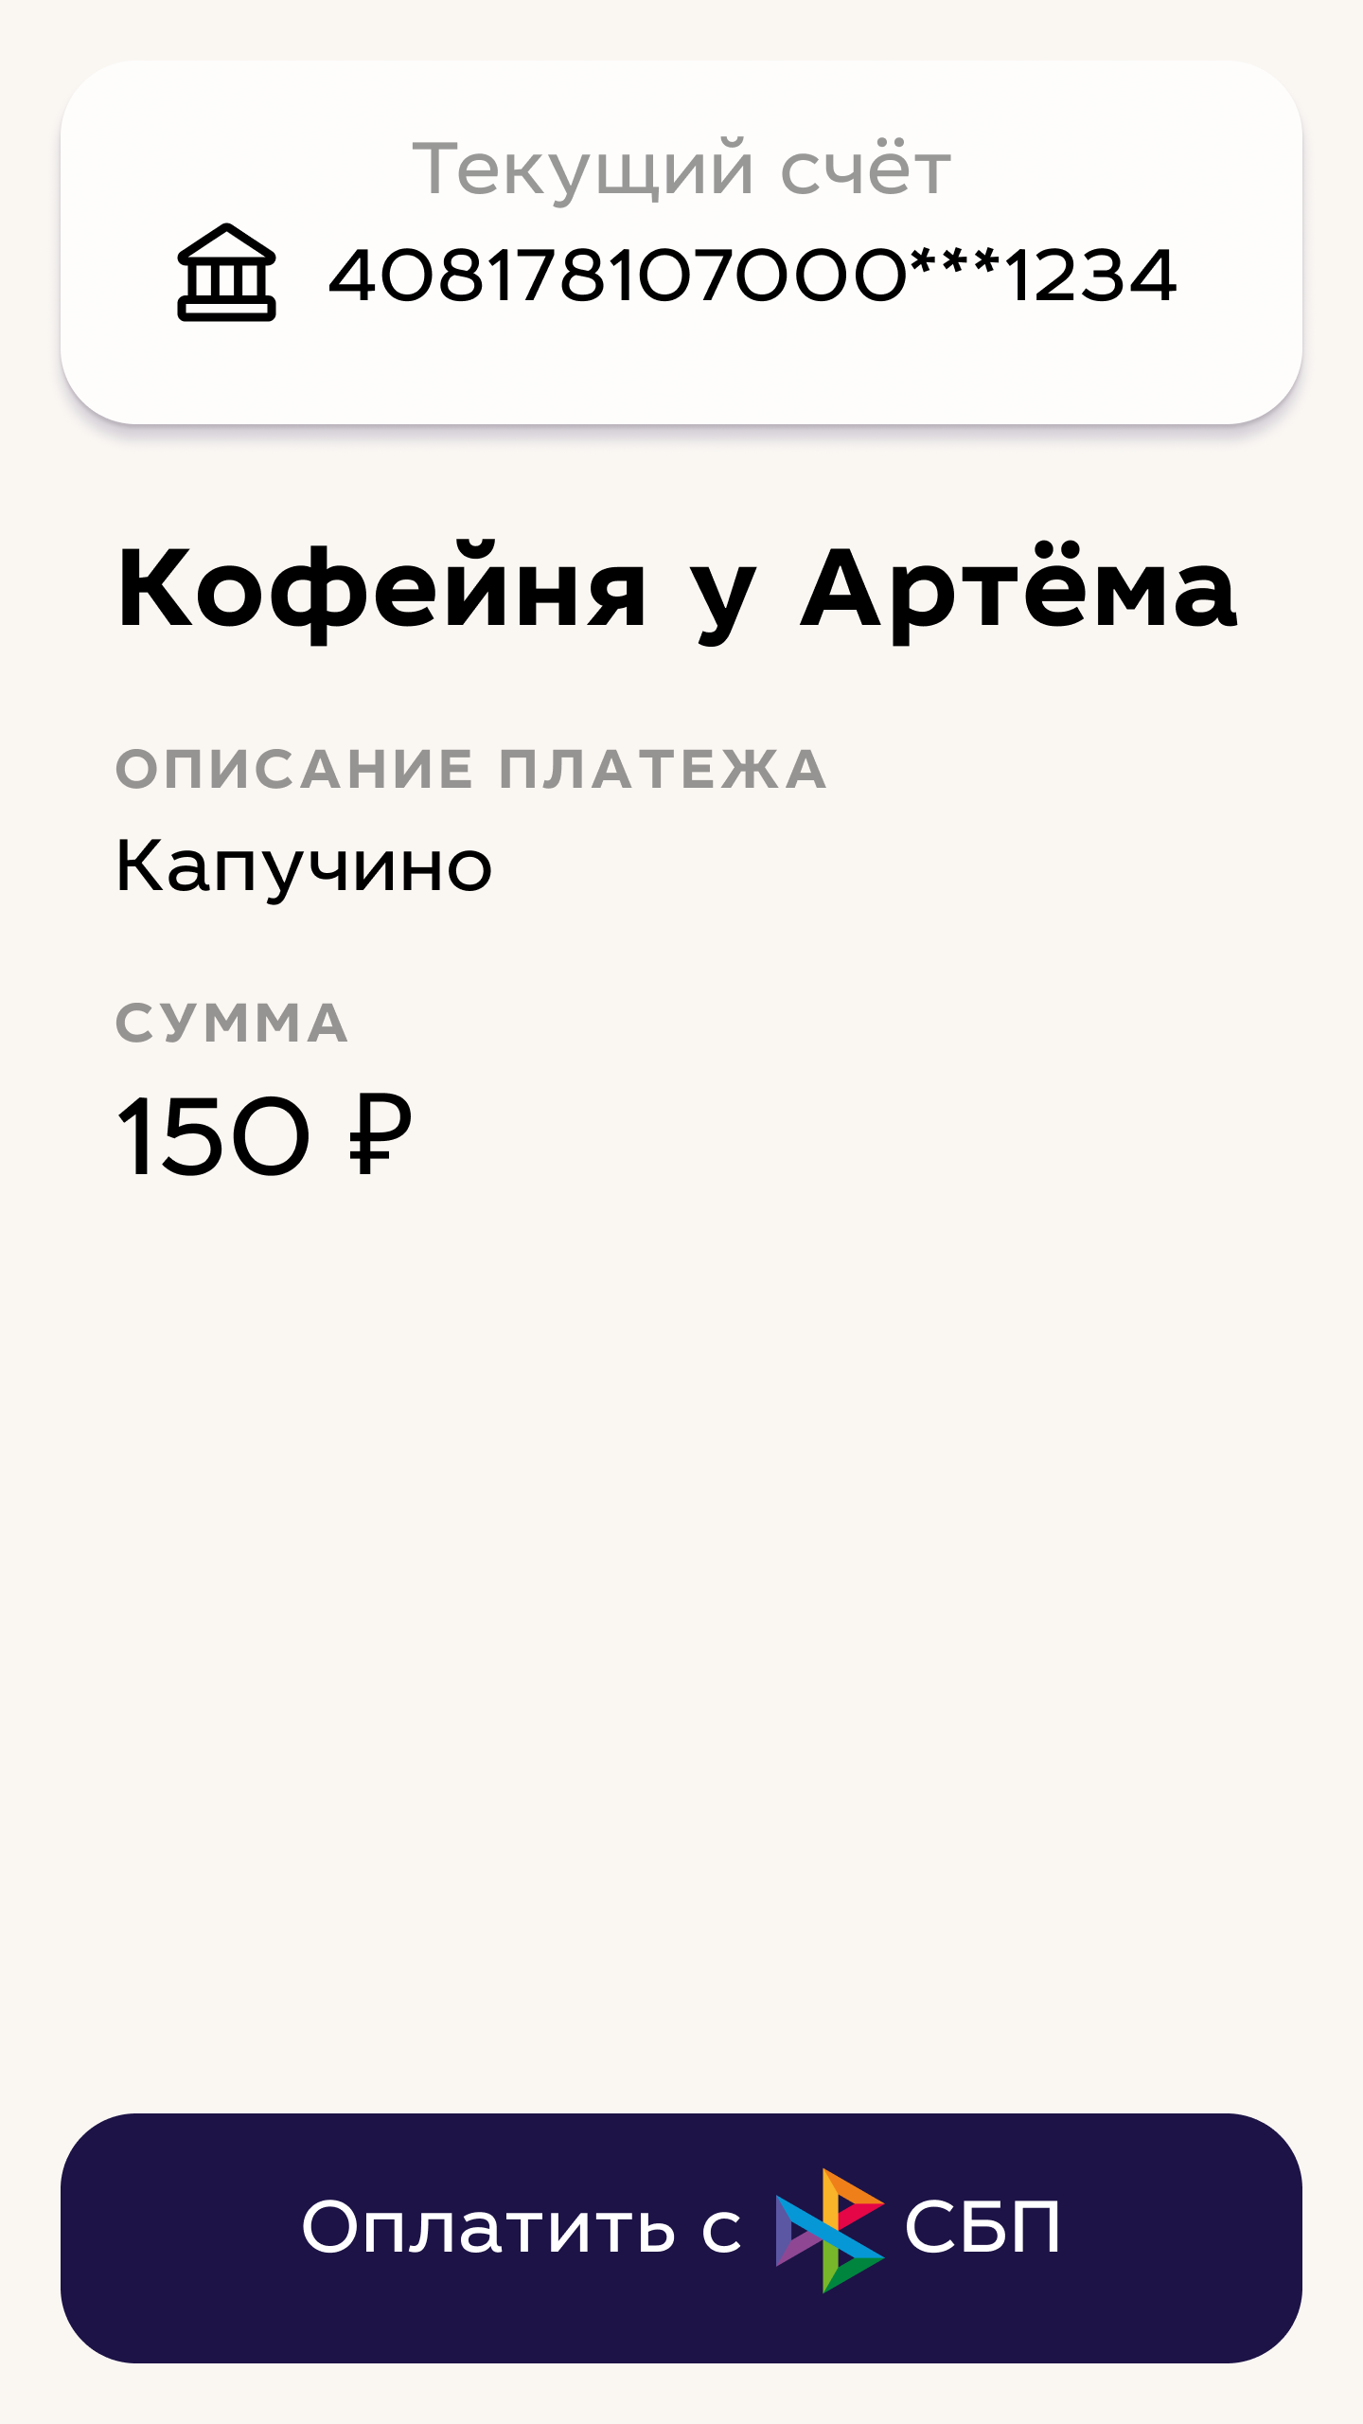
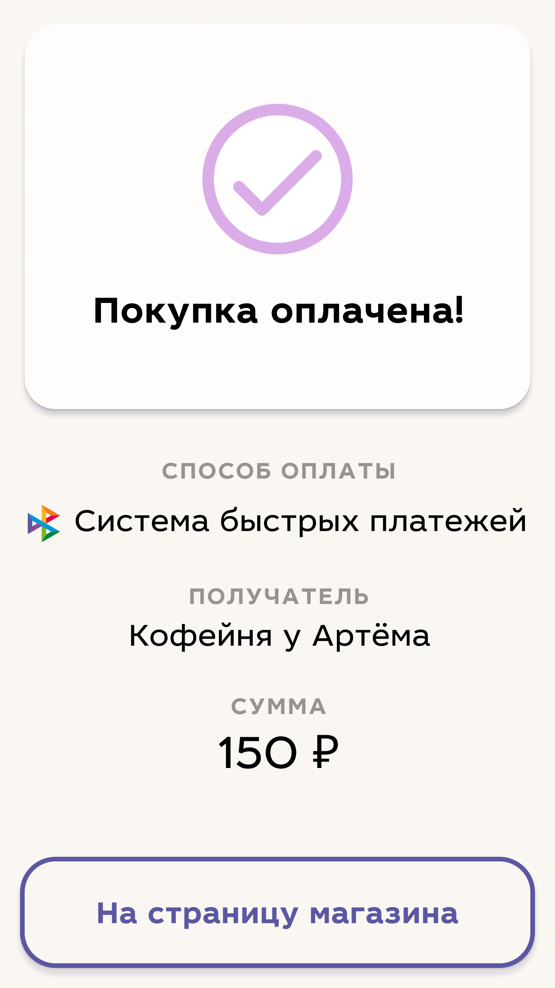
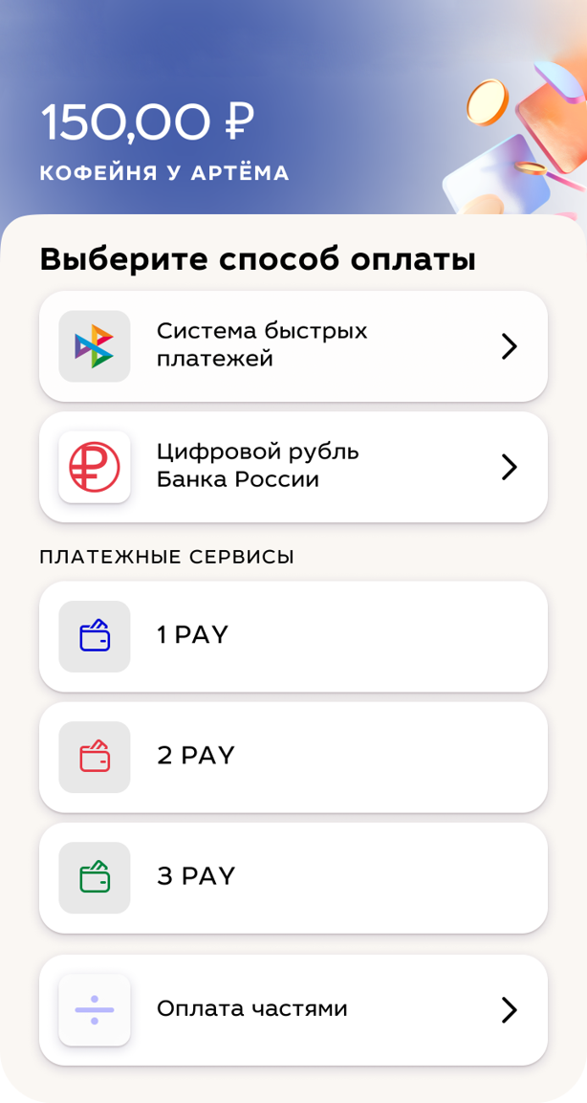
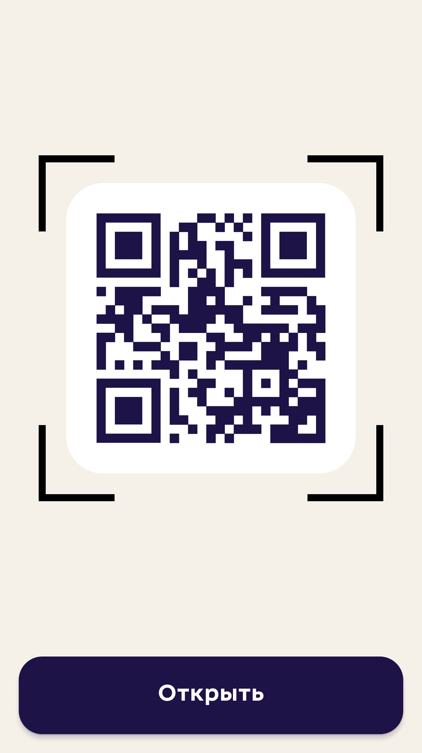
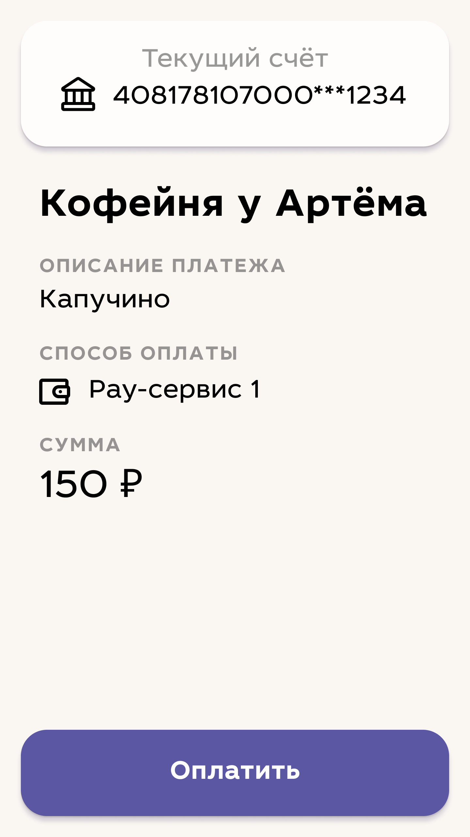
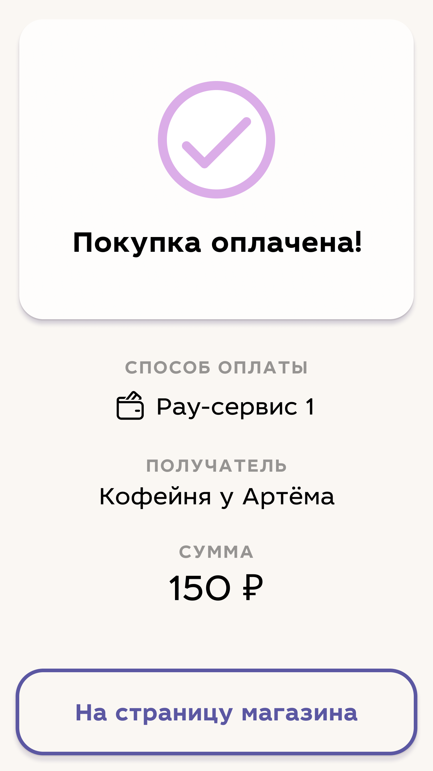
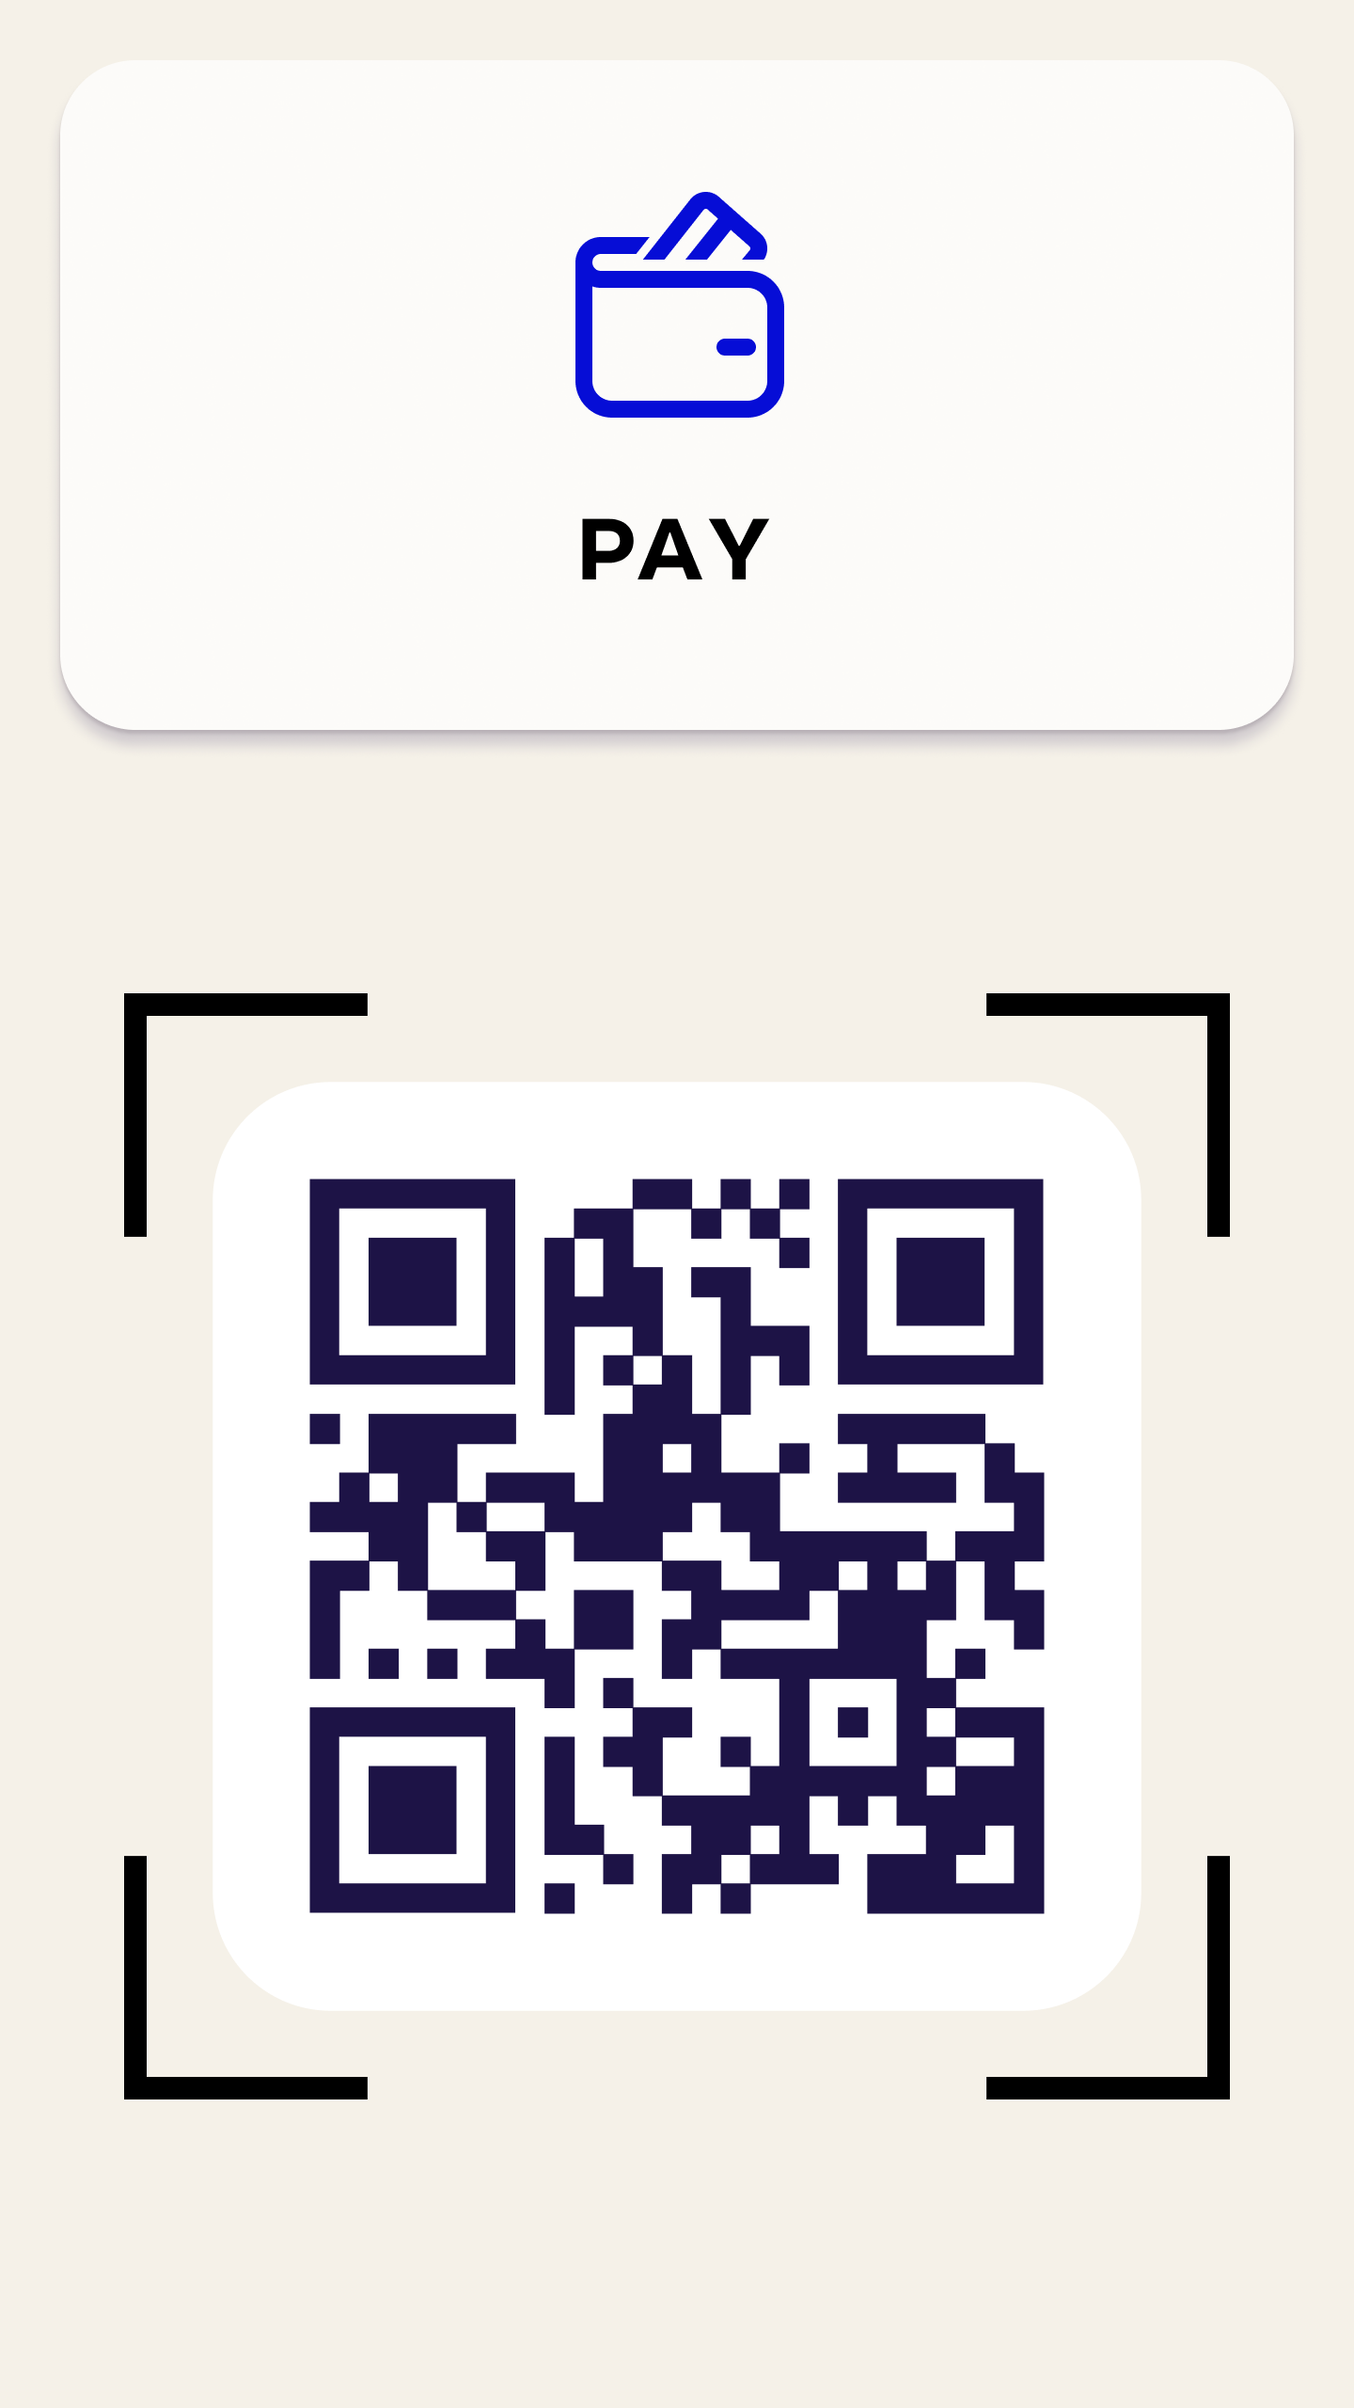
Сканирование камерой смартфона
3. Перевод будет выполнен
выбранным способом
оплаты и в соответствии
с применяемыми в нем тарифами
Банк 1 >
Банк 2 >
Банк 3 >
Банк 4 >
1. Сканирование
камерой смартфона
2. Платежная страница
со способами оплаты, которые поддерживает продавец
Сканирование камерой приложения
3. Перевод будет выполнен
выбранным способом
оплаты и в соответствии
с применяемыми в нем тарифами
1. Сканирование
камерой платежного приложения
2. Выбор способа оплаты
(только те, которые одновременно поддерживаются и продавцом, и платежным приложением)
Notes:
Слайд для физических лиц
Слайд для юридических лиц и индивидуальных предпринимателей

Slide 13
СЕРВИС «ЗАПРОС О ПЛАТЕЖЕ»
Сервис выставления платежных электронных счетов от поставщика плательщику, предоставляющий инструмент для удобной и быстрой оплаты,
а также информацию по товарам, работам и услугам
Удобство для бизнеса
3 простых шага, чтобы выставить и оплатить счет
Быстрая доставка счетов
Формирование и отправка счетов
в режиме онлайн
1
Компания-поставщик выставляет
счет для плательщика через сервис
Единый канал для доставки счетов
Отсутствие необходимости отправлять счет
на бумаге, в мессенджерах, по электронной почте
2
Сервис обогащает счет
ссылкой для оплаты через СБП
и отправляет ее плательщику
Не нужно вводить реквизиты
Платежная ссылка СБП
добавляется в счет в один клик
3
Плательщик оплачивает счет
через ссылку для оплаты СБП
Мгновенное зачисление денег получателю
через СБП
Notes:
Слайд для юридических лиц и индивидуальных предпринимателей

